Slide 1
ДЕНЬ ЗЕМЛІ
У МИРОЛЮБІВСЬКОМУ НВК Покровської районної ради

Slide 2
22 квітня – День Землі. У всьому світі проводять заходи до покращення стану навколишнього середовища. 25 квітня учні Миролюбівського НВК» з вчителем географії провели екологічна акцію «Велика шкода маленької батарейки!!!».

Slide 3
Створення спеціальні скриньки для використаних батарейок

Slide 4
Учні зробили інформаційний плакат про шкоду відпрацьованих батарейок

Slide 5
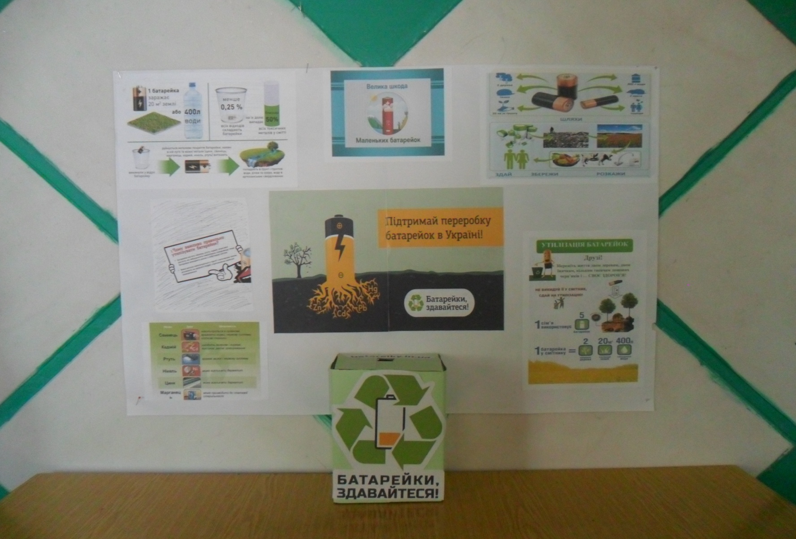
Пункт прийому відпрацьованих батарейок у Миролюбівському НВК

Slide 6
Розповсюдження інформації про акцію “ Велика шкода маленької батарейки” вулицями села

Slide 7
Батарейки здавайтеся!!!

